Slide 1
Antonia Díaz Fernández
Sevilla 1827-1892
Marchena

Slide 2
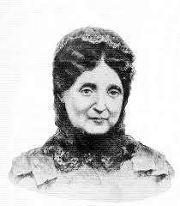
Biografía
Su juventud se debatió entre su deseo de ser escritora y el temor a la sátira. Ya que en 1846 publicó su primer poema en el periódico. También en el género epistolar, mantuvo correspondencia con Menéndez.

Slide 3
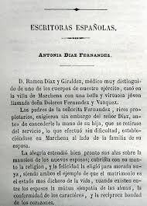
Vida Profesional
Como poetisa escribió diferentes obras como: poesías.
Novelista: el precio de una dádiva.
Periodista: colaboró en La Aurora, el Album de las Bellas, Revista de Ciencias, Literatura y Artes, La Violeta y la Educanda, de Madrid

Slide 4
Reconocimiento
Tiene calles dedicadas en las ciudades de Sevilla y Granada.

Slide 5
REALIZADO POR:
ÁNGELA SÁNCHEZ TERUEL

